Slide 1
Vyšetření urol. systému
RTG - nativní snímek
IVU - vylučovací urografie
Ascendentní pyelografie
Cystografie
Uretrocystografie, vylučovací uretrografie
FSL - fázová scintigrafie ledvin
Sonografie - punkční biopsie, nefrostomie…
CT
Endoskopie: uretroskopie, cystoskopie, ureteronefroskopie
Nefrostomie, epicystostomie
Renální angiografie

Slide 2
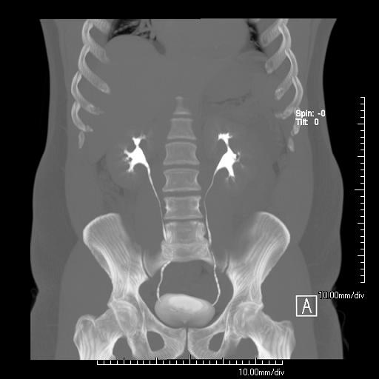
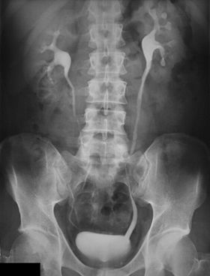

Slide 3
Anomálie ledvin
1. Anomálie počtu: - ageneze obou ledvin
- ageneze jedné ledviny
- solitární ledvina (ren solitaris)
- zdvojená ledvina (ren duplex): ureter duplex, ureter fissus
- nadpočetná ledvina - velmi vzácná
- hypoplastická ledvina x svraštělá ledvina
2. Anomálie polohy - dystopická ledvina (pánevní, sakrální, lumbosakrální, l
- ptotická ledvina (homolaterální x kontralat. dystopie).
3. Anomálie tvaru: - podkovovitá - ren arcuatus - nejčast., resekce isthmu při obtížích
- koláčovitá l. - ren fungiformis
- štítovitá l. - ren scutaneus
- esovitá ledvina (ren sigmoideus)
- L ledvina - ren uncinatus

Slide 4
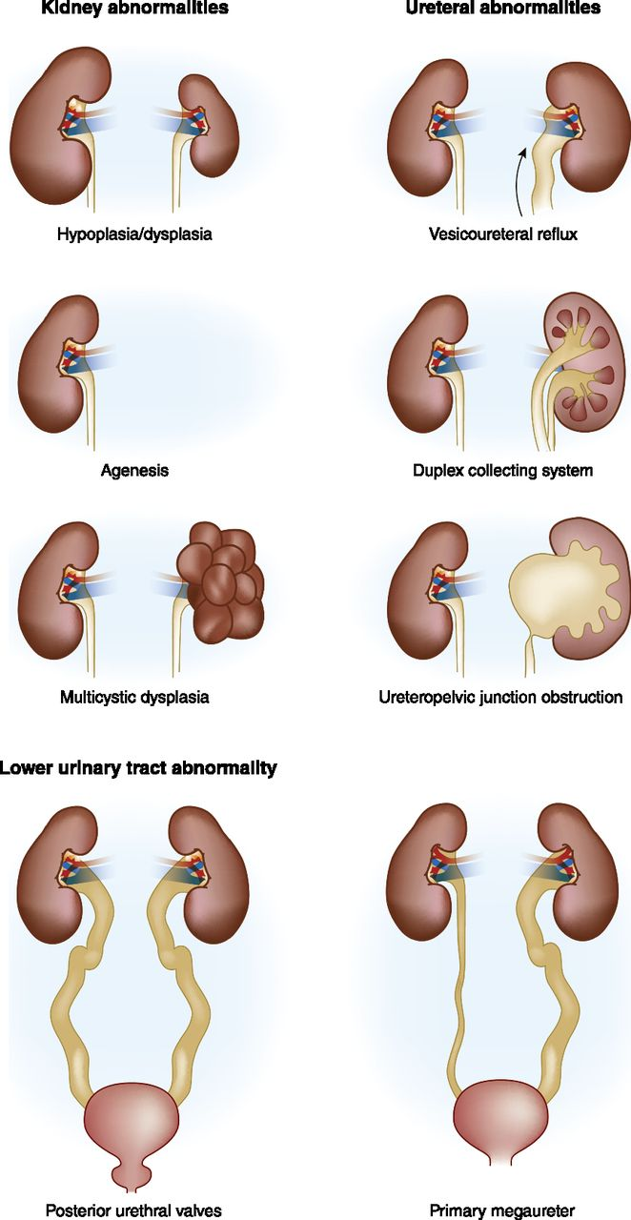

Slide 5
Ren duplex a ureter fissus bez stázy moče

Slide 6
Lumbální dystopie pravé ledviny (urografie)

Slide 7
Ren arcuatus

Slide 8
Ptotická pravá ledvina s dlouhými cévami (angiografie)

Slide 9
Cysty ledviny
Jednoduché cysty
Polycystické ledviny
Symptomatologie - bolesti v lumbální oblasti, hlavně při práci a pohybech, někdy hematurie s kolikou, infekty.

Slide 10
Polycystoza ledvin

Slide 11
Resekce renální cysty

Slide 12
Anomálie pánvičky a močovodů
1. Zdvojení močovodů
2. Uretrocele - cystické rozšíření v oblasti ústí močovodů, vede ke stáze
3. Megaureter - mohutná dilatace pánevní části nebo celého močovodu. Primární x sekundární. Vesikorenální reflux - infekce, renální insuficience. Řešení operační - zkrácení, resekce, replantace do moč. měchýře na jiném místě.

Slide 13
Ureterokéla při ren duplex a ureter duplex (urografie)

Slide 14
Levostranný primární megaureter (urografie)

Slide 15
Oboustranný sekundární megaureter s refluxem

Slide 16
Anomálie močového měchýře
1. Ageneze
2. Vesica bipartita - rozdělený přepážkou
3. Otevřený urachus, píštěle a cysty urachu - extirpace urachu
4. Rozštěp močového měchýře (extrofie) - chybí přední stěna mm, stejně jako část břinší stěny před ní
5. Epispadie - rozštěp zadní stěny moč. trubice
6. Divertikl moč. měchýře

Slide 17
Extrofie močového měchýře

Slide 18
Divertikl zadní stěny moč. měchýře u dospělého

Slide 19
Divertikl zadní stěny močového měchýře u dospělého

Slide 20
Anomálie močové trubice
1. Epispadie - rozštěp dorsální stěny moč. trubice a její vyústění na rorsální straně penisu
2. Hypospadie - je nesprávné vyústění m. trubice na ventrální straně penisu:
a) hypospadia glandis
b) hypospadia penis
c) hypospadia scrotalis až perineoscrotalis
Th: Operace - plastika.

Slide 21
Hypospadie - (a,b,c)
epispadie (d)

Slide 22
Úplná epispadie u chlapce. Vidíme colliculus seminalis a vstup do močového měchýře.

Slide 23
Phimosis (x conglunatio praeputii)

Slide 24
Circumcise

Slide 27
Parafimoza

Slide 30
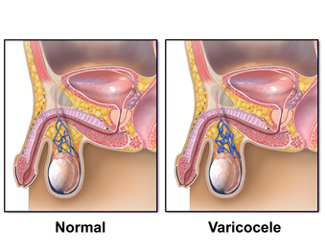
Varikokéla
Diltatace pelxus pampiniformis
Etiol – insuf. Chlopní v. testicularis (l.sin- v. ren., l.dx. DDŽ)
15% populace po puberte
Klin. Obraz – tahavé bolesti, testalgie – infertilita, hormonální dysbalance,
Th.:subinguin. Mikroskop. Varikelektomie – podvaz mikroskopicky plexus pamp.
LPSK varikelektomie, otevřebě z třísla

Slide 31
Anomálie varlat - nejčastější descensus testis incompletus

Slide 32
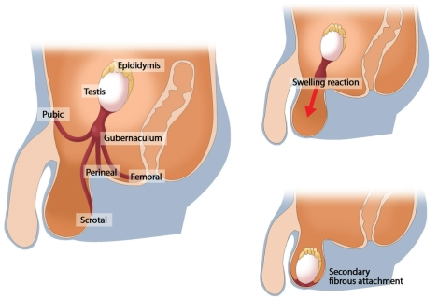
Agenesis testis, testis duplex, hypoplasia testis congenita a extropia testis - vzácně.
Descensus testis incompletus:
- častěji jednostranně
- abdominální retence (kryptorchismus) x ingvinální retence
Není-li varle ve skrotu atrofuje, není schopno spermiogeneze.
Th: Konservativní - gonadotropní hormony, již v předškolním věku.
Operační - orchiopexe.

Slide 33
Poranění urogenitálního ústrojí
Poranění ledvin: (krytá, otevřená)
Krytá: 1. Kontuze ledviny
2. Trhliny parenchymu nepronikající ani pouzdrem, ani stěnou kalichového systému
3. Trhliny pronikající pouzdrem, bez postižení stěny kalichového systému
4. Trhliny parenchymu neporušující pouzdro, ale pronikající do dutého systému ledviny
5. Trhliny pronikající jak pouzdrem, tak stěnou kalichového systému
6. Utržení ledviny od cév hilu

Slide 35
Příznaky poranění ledviny
1. Hematurie
2. Bolest v krajině podél ledviny
3. Tumor v bederní krajině (perirenální hematom)
Diagnostika: UZ, CT, angiografie

Slide 36
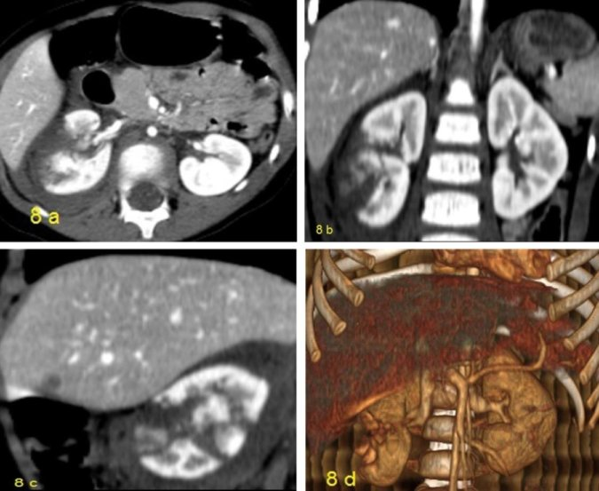
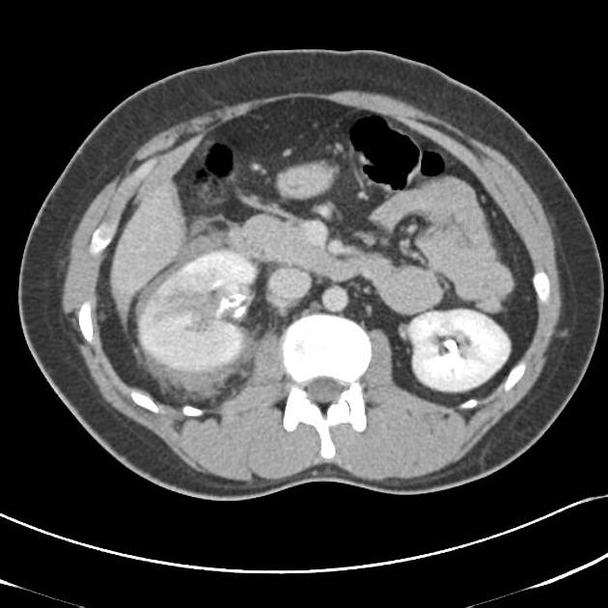
Trhlina středního kalichu jdoucí hluboko do parenchymu

Slide 37
Poranění močového měchýře

Slide 38
Velmi často sdružené se zlomeninami pánevních kostí
1. Kontuze močového měchýře - stěna pouze zhmožděna, bez perforace. Hematurie.
2. Ruptura moč. měchýře - příznaky:
- bolest v podbřišku
- hematurie
- rozsáhlý hematom ve stěně podbřišku
- peritoneální příznaky u intraperitoneální ruptury

Slide 39
Ruptura močového měchýře: intraperitoneální, extraperitoneální

Slide 40
Cystogram u extraperitoneální ruptury mm
a) kontrastní látka se vylévá do paravezikální a retroperitoneální tkáně
b) totéž na schématu

Slide 41
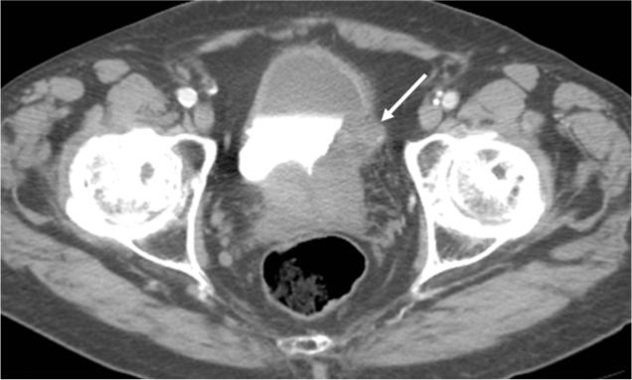
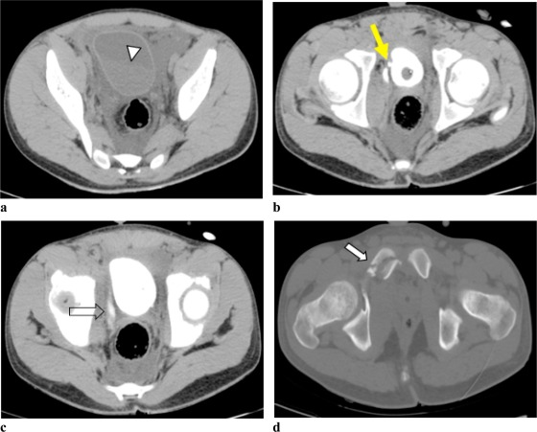

Slide 42
Poranění mužské močové trubice -obvykle krytá, částečné nebo totální.
1. Ruptura přední utetry - je provázena větším krvácením, rozsáhlé hematomy penální, případně perineální. Dělíme dále:
a) Ruptura penální uretry - většinou parciální
b) ruptura urethry perineální - častější, obvykle tupým nárazenm na hráz.
Th: operační – katetrizace 1-2 T, primární sutura urethry, derivace moči epicystostomií + sut. odloženě
2. Ruptura zadní uretry - téměř vždy kompletní, sdružená se zlomeninami pánve, krvácení je malé.
Dg – ivu, acs. pyelograf.,
Th: epicystostomie -3 t u nedisl. Rpt
Disl. Rpt. – odložená sutura
vzácně primární sutura, častěji pouze derivace moče.
Stenozy – uretrotomie, bulboprostatoanastomoza
3. Iatrogenní poranění močové trubice

Slide 43
Poranění mužských pohlavních orgánů
- vzácná, tupá poranění provázená šokující bolestí.
- tzv. fraktura penisu - většinou konservativní th.
Ruptura tunica albuginea
Erekce – napjatá tunica – násilné ohnutí penisu
Klin.: bolesti, otok hematom, praskavý zvuk
Fr. kavanernózních teles + event. rpt. spongioz. Tělesa + event. traum. přední uretry
Th.: op. Revize a sutura tunica albuginea
konz. Th – riziko zajizvení, deviace a erekt. dysfunkce

Slide 44
Záněty dolních močových cest
A. Zánět močové trubice - urethritis
- gonorrhoea, urethritis simplex, urethrotrigonitis, periuretritis, periuretrální absces.
- chronická uretritis.
B. Zánět močového měchýře - cystitis
1. Cystitis acuta - katarális, haemorrhagica, ulcerosa, vzácně gangrenosa.
- časté nucení na moč, bolestivé nutkání, pálení a řezání, imperativní močení, mikroskopická pyurie a hematurie. Nebývají horečky - ty známou přestupu na horní močové cesty.
Th: Chemoterapeutika, spasmolytika, analgetika.
2. Cystitis chronica - a) chronica ulcerosa, event. incrustans.
b) cystitis granularis, event. papilaris
c) cystitis cystica, event. glandularis - změny metaplastické.
Cystitis iradiační

Slide 45
Nespecifické hnisavé záněty horních močových cest
A. S primárním postižením ledvinné pánvičky
- Pyelitis - zánět ledvinné pánvičky
- Pyelonephritis - zánět pánvičky a ledvinného parenchymu:
1. Akutní a perakutní difuzní pyelonephritis
2. Pyelonephritis chronica - až afunkční svrašť. L.
B. S primárním postižením ledvinného parenchymu
1. Metastatická hnisavá intersticiální nefritida
2. Metastatická hnisavá difúzní nefritida
3. Karbunkl ledviny - absces ledviny

Slide 46
Pyonephros a hydronephros
- afunkční vak naplněný hnisem, jediným léčebným prostředkem je nefrektomie.
Urosepse a bakteriemický šok - endotoxický šok.

Slide 47
Nespecifické záněty mužských pohlavních orgánů
Záněty prostaty: 1. Prostatitis acuta - bolesti na hrázy, horečky, třesavky, anurie. Th: konservativní, u hlízy incise.
2. Prostatitis chronica, kalkulozní prostata
3. Zánět semenných váčků - spermatocystitis
4. Zánět nadvarlete -epididymitis acuta - má flegmonozní nejednou i abscedující charakter.
5. Epididymitis chronica
6. Zánět varlete - orchitis, hematogenního původu, často při parotitidě.
7 . Hydrocele testis – i nezánětlivé etiologie

Slide 48
a) normální nález, b) schéma operačního nálezu při akutní epididymitidě

Slide 49
Torze varlete

Slide 50
Torze varlete

Slide 51
Kameny cest močových - urolitiáza
kalcium - oxalát (šťavelan vápenatý)
kyselina močová a močany
kalcium fosfát (apatit)
magnézium - amonium - fosfát
cystin
kameny z xantinu, indiga a organických hmot - vzácné

Slide 52
Urolithiasis
1. Solit. kámen v horním kalichu - nefrolitiáza, kalicolithiasis,
2. Odlitkový kámen v kalichu
3. Odlitkový kámen pánvičky
4. Korálový odlitkový kámen ledviny
5. Solitární kámen močovodu - ureterolithiasis
6. Kámen u stěny měchýře - ureterolithiasis juxtavesicalis
7. Kámen močového měchýře- cystolithiasis

Slide 54
Prostý RTG snímek s bilat. odlitkovými konkrementy

Slide 55
Klinický obraz urolitiázy
Klidový kámen v ledvině - lehké nefralgie, event. ponámahová hematurie.
Zaklíněný kámen v močovodu - renální kolika.
Aktuní pyelonefritis - endotoxinový šok - urgentní obnovení drenáže moči.
Zaklínění u solitární ledviny - obstrukční anurie.
Th: nefrostomie, Dormio, ureterální cévka, operace.
Litotrypse, litolýza - medikametozní rozpouštění konkrementů – eswl, uretrolitotomie, pek – perkut. nefrolitotomie

Slide 56
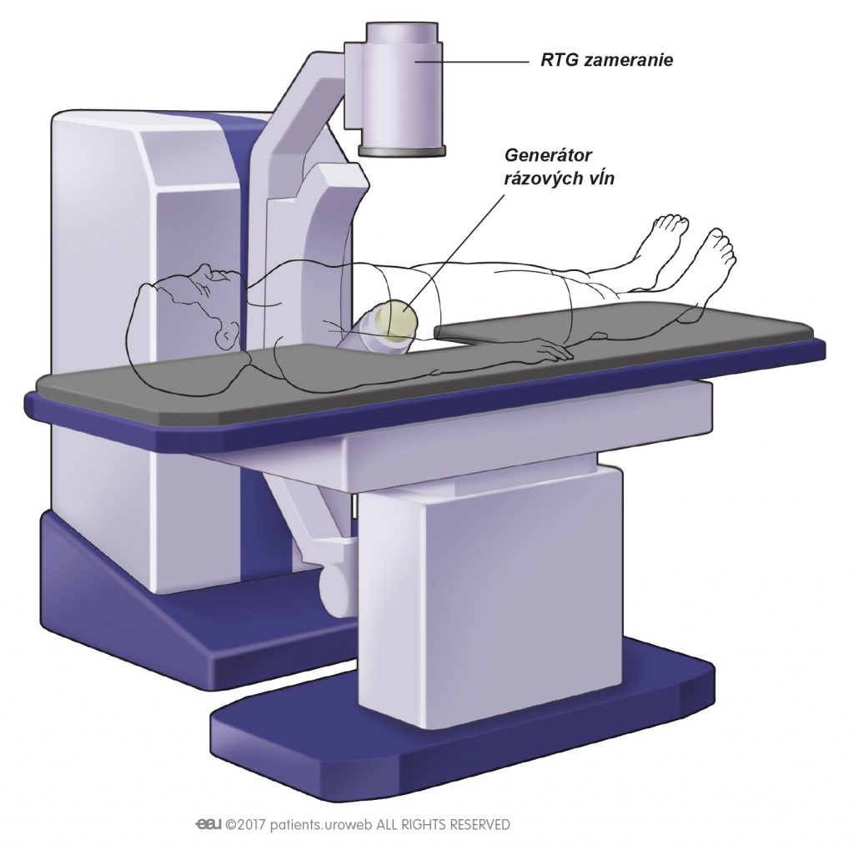
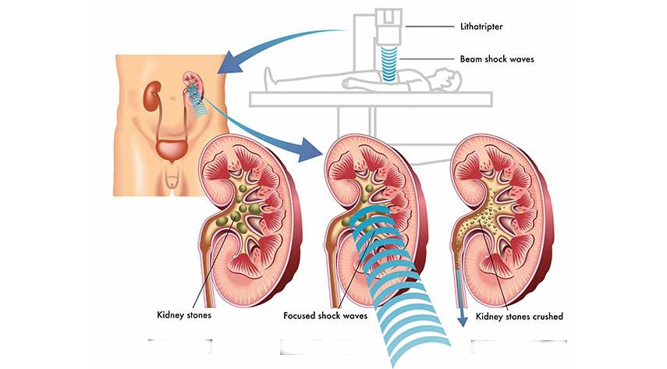

Slide 57
Ureterální cévka, Dormiův košíček.

Slide 58
Kameny močového měchýře - cystolithiáza
Bolesti podbřišku, pálení a řezání při močení, časté nucení na moč, někdy přerušované močení, hematurie.
Th: - cystolitotomie - oper. extrakce ,
- litotrypse přes močovou trubici, ...

Slide 59
Mnohočetná cystolithiasa na nativním RTG snímku

Slide 60
Tumory urogenitálního systému
nádory ledvin
nádory močovodů
nádory močového měchýře
nádory močové trubice
nádory varlete
nádory penisu
nádory prostaty

Slide 61
Nádory ledvin
Adenokarcinom (80%) - Grawitzův nádor, sarkomy.
Příznaky: - hematurie (až kolika)
- bolesti v krajině ledviny
- hmatný nádor
- varikokéla
- febrilie - abscedující tumor
- zvýšení krevního tlaku
- celkové příznaky: pokles hmotnosti, nechutenství, anémie.
Th: nefrektomie, parciální resekce ledviny.

Slide 62
Smíšené nádory ledvin
1. Nádory dětského věku, tvoří 60-70% nádorů u dětí - Wilmsův nádor (nefroblastom, adenosarcom, …)
2. Nádory ledvinné pánvičky - vzácné (5-10% nádorů ledvin).
Symptomatologie - podobná, prvním příznakem je hematurie.

Slide 63
Tumor dolní poloviny l. ledviny v AG obraze

Slide 64
Tumor pr. ledviny v AG obraze

Slide 65
Nádory močového měchýře

Slide 66
Hlavním příznakem je hematurie, nejčastěji nebolestivá.
Papilom - papilomatóza - zsahuje jen sliznici.
Karcinom - papilokarcinom a infiltrující karcinom.
Dg: Cystoskopie
Th: endoresekce, parciální resekce moč. měchýře - není radikální - dnes radikální cystectomie, náhrada moč. měchýře.

Slide 67
Cystogram - tumor levé části močového měchýře

Slide 68
Nádory varlete (Testis)
1. Seminomy (40%) - radiosenzitivní
2. Embryonální karcinomy (15 - 20%) - anaplastické
3. Teratokarcinomy (20 - 25%) a teratomy
4. Choriokarcinomy (0.4 -1%)
5. Kombinace těchto nádorů.
Metastazují převážně lymfatickými cestami.
Příznaky: nebolestivé zvětšení testis, bolesti, pocit těžkého testis. - palpace, UZ, a-fetoprotein, …
Th: Radikální orchiektomie z inguinální incise, u seminomů následná radioth.

Slide 69
Nádory penisu
Beningní: Papilomy - kondylomata - snesení ostrou lžičkou.
Maligní - karcinonom penisu - parciální nebo totální amputace penisu, následná radioth., chemoth.

Slide 70
Nádory prostaty
Karcinom prostaty: nejčastěji adenokarcinom, vzácněji skirrhotický karcinom.
Klinika: poruchy močení v pozdním stadiu, někdy až meta skeletu.
Diagnoza: palpace, biopsie, kyselá fosfatáza v krvi, PSA
Screening: PSA ( prostatický antigen )
Th: Radikální prostatectomie
Kryalizace, radioterapie, hormonální th., kastrace, ...

Slide 71
Nativní RTG - četné osteoplastické metastázy v pánevních kostech typické pro karcinom prostaty

Slide 72
Benigní hypertrofie prostaty
a) fyziologický nález
b) hypertrofická prostata

Slide 73
Příznaky:
opožděný začátek močení, musí tlačit než začne mikce
slabý proud moče, paprsek není obloukem, padá k zemi
později až pouhé odkapávání moči
časté nucení na moč, nykturie několikrát za noc, ale močení malého množství moči
vznik pseudodivertiklů
močové reziduum - zdroj močové infekce, cystolithiasa, ureterohydronefróza
Akutní retence moče - paradoxní ischurie

Slide 74
IV urografie při adenomu prostaty
a) urogram
b) schéma

Slide 75
Prostatectomia transvesicalis

Slide 76
Prostatectomia retropubica sed. Millin

Slide 77
Prostatectomia perinealis

Slide 78
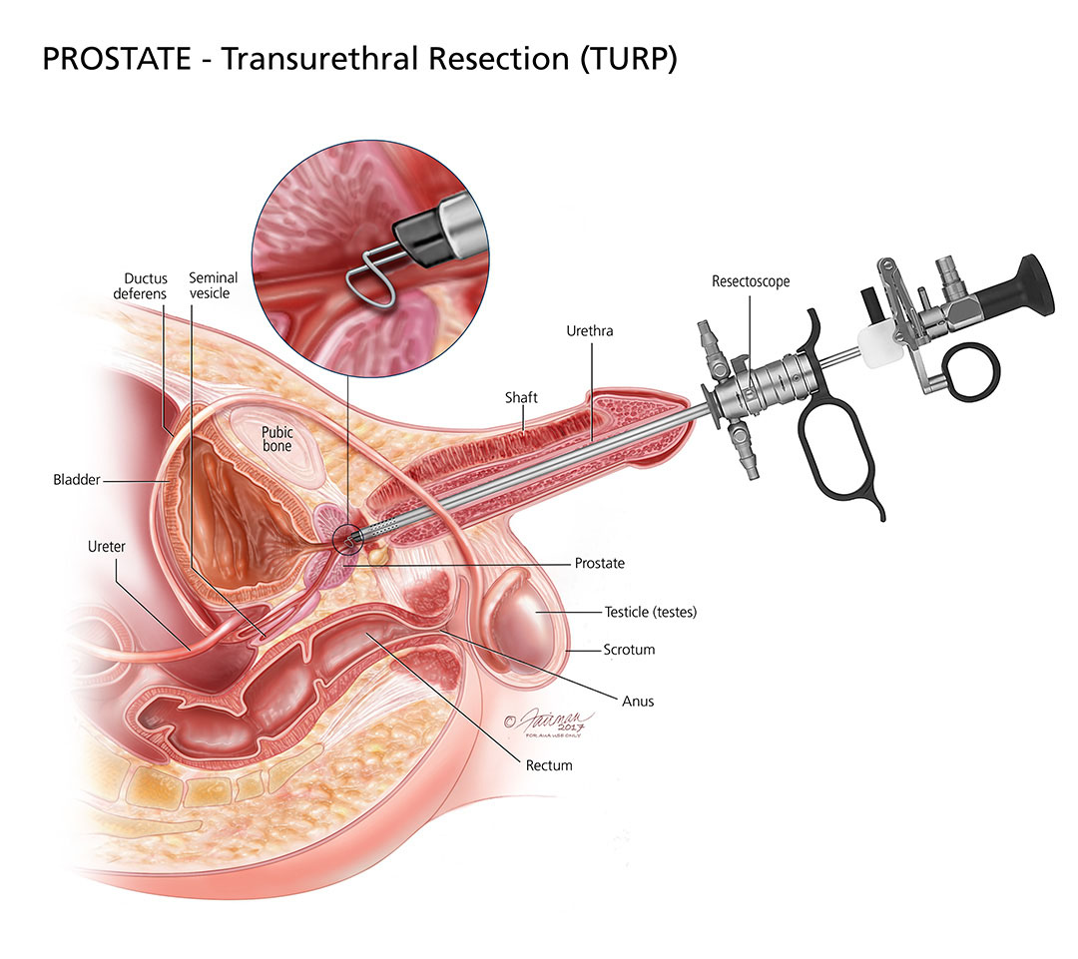
TURP (x TUR)

